Slide 1
专题三 国际社会与外交政策

Slide 2
目录
目录
01
Ⅰ. 专题知识整合·形成科学思维
02
Ⅱ. 精研小题考法·练中扫除盲点
03
Ⅲ. 深析大题考法·强化答题规范

Slide 3
Ⅰ. 专题知识整合·形成科学思维
01

Slide 4
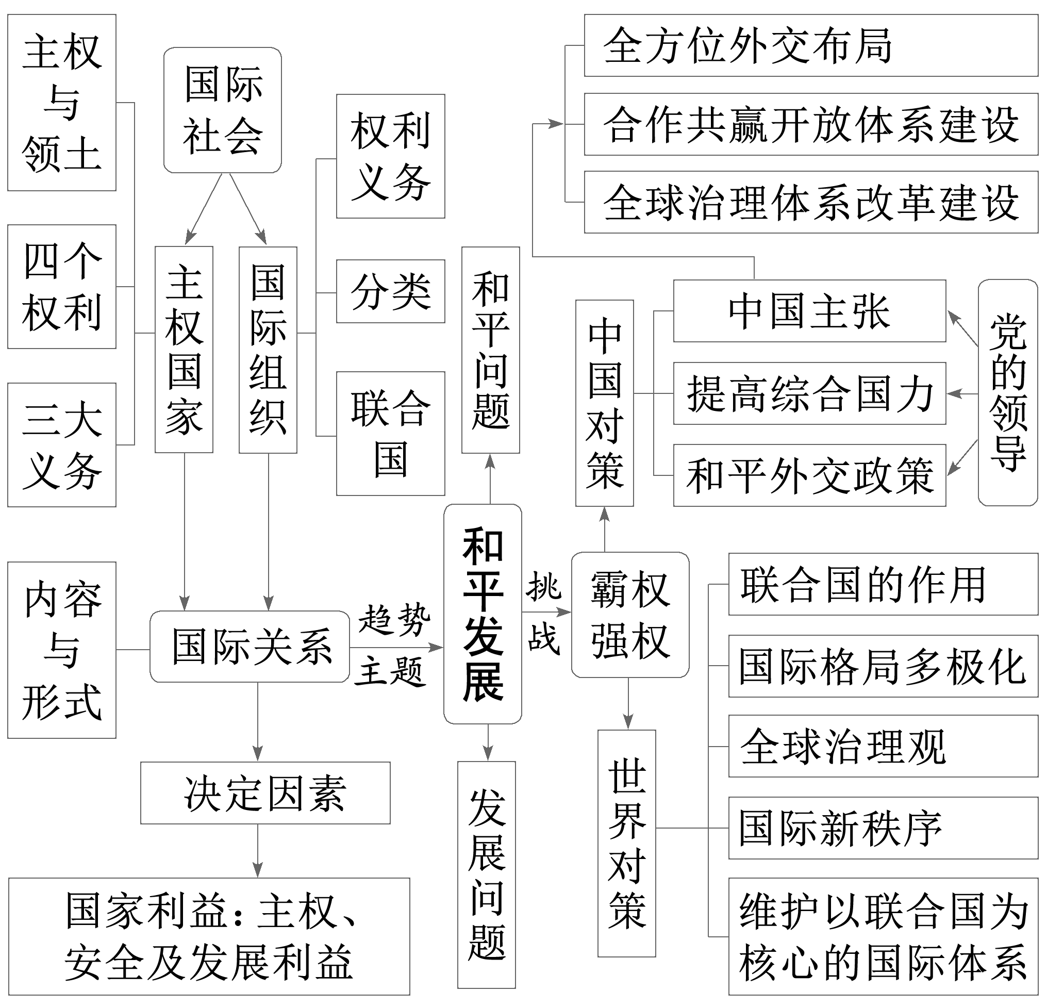
[建构知识体系]
线索(一) 当前国际社会概览

Slide 5
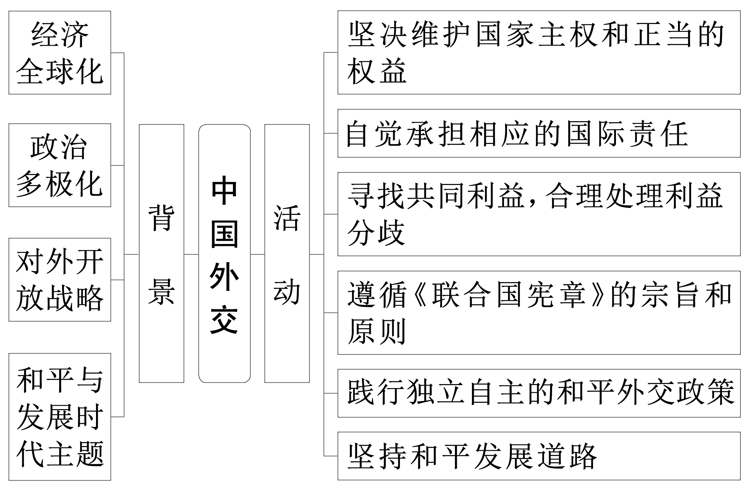
线索(二) 正确理解中国的外交活动

Slide 6
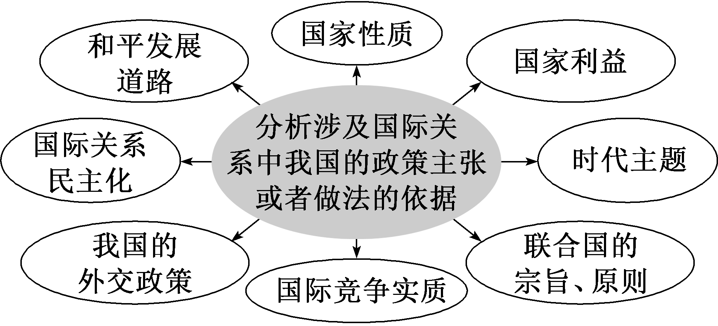
[拓展深化认知]
(一)我国的外交政策主张或者做法的依据

Slide 7
(二)我国在对外关系中为什么做某事和如何做好某事
1．原因
(1)国际：和平与发展是当今时代的主题；世界多极化深入发展；主权国家的权利义务。
(2)国内：我国的国家性质和国家利益；我国奉行独立自主的和平外交政策，积极推动构建人类命运共同体。

Slide 8
2．意义
(1)对我国：提升国际地位、维护国家形象，增强综合国力，为社会主义现代化建设创造良好的国际环境等。
(2)对世界：促进世界和平与发展；推动国际新秩序的建立；推进世界多极化、经济全球化和国际关系民主化；推动建设持久和平、共同繁荣的和谐世界。

Slide 9
3．对策
(1)国际社会成员：积极履行不侵犯别国、不干涉他国内政、以和平方式解决国际争端等义务，自觉遵循《联合国宪章》的宗旨和原则。
(2)国际竞争：抓住和利用好重要战略机遇期，全面把握机遇，沉着应对挑战，增强综合国力，提高我国的国际影响力和竞争力。
(3)国际形势：反对霸权主义和强权政治，推动国际新秩序的建立，推动世界向多极化方向发展，推动人类命运共同体建设。

Slide 10
(4)国家关系：在维护自身利益的同时，兼顾他国合理关切，在谋求本国发展中促进各国共同发展。高举和平、发展、合作、共赢的旗帜，推动建设相互尊重、公平正义、合作共赢的新型国际关系。
(5)外交政策：坚持和完善独立自主的和平外交政策，坚持和平发展道路。

Slide 11
(三)我国坚持和平发展道路
1．为什么
(1)是由社会主义制度的性质决定的，是中国政府和人民根据时代发展潮流和自身根本利益作出的战略抉择。
(2)是由我国的国家性质和国家利益决定的。
(3)顺应了当今时代主题和世界多极化深入发展的趋势。
(4)是奉行独立自主的和平外交政策的要求。

Slide 12
(5)为我国现代化建设创造良好的国际环境，有利于全面建设社会主义现代化，实现中华民族伟大复兴。
(6)有利于加强同世界各国的交流与合作，维护世界和平，推动构建人类命运共同体。
2．怎么做
(1)积极参与国际事务，努力为改革开放和现代化建设争取有利的国际环境。
(2)坚持在和平共处五项原则的基础上同所有国家发展友好合作。

Slide 13
(3)反对以多边主义之名行单边主义之实的各种行为，反对霸权主义和强权政治，不干涉别国内政，永远不称霸，永远不搞扩张。
(4)高举和平、发展、合作、共赢的旗帜，推动建设相互尊重、公平正义、合作共赢的新型国际关系，构建人类命运共同体，建设持久和平、普遍安全、共同繁荣、开放包容、清洁美丽的世界。
(5)始终不渝做世界和平的建设者、全球发展的贡献者、国际秩序的维护者。

Slide 14
(四)中国关于构建人类命运共同体的主张
1．政治上——要相互尊重、平等协商，坚决摒弃冷战思维和强权政治，走对话而不对抗、结伴而不结盟的国与国交往新路。
2．安全上——要坚持以对话解决争端、以协商化解分歧，统筹应对传统和非传统安全威胁，反对一切形式的恐怖主义。
3．经济上——要同舟共济，促进贸易和投资自由化便利化，推动经济全球化朝着更加开放、包容、普惠、平衡、共赢的方向发展。

Slide 15
4．文化上——要尊重世界文明多样性，以文明交流超越文明隔阂、文明互鉴超越文明冲突、文明共存超越文明优越。
5．生态上——要坚持环境友好，合作应对气候变化，保护好人类赖以生存的地球家园。

Slide 16
(五)促进世界和平与发展，推动构建人类命运共同体
中国始终坚持维护世界和平、促进共同发展的外交政策宗旨，致力于推动构建人类命运共同体。
1．中国坚定奉行独立自主的和平外交政策，始终根据事情本身的是非曲直决定自己的立场和政策，维护国际关系基本准则，维护国际公平正义。
2．中国坚持在和平共处五项原则基础上同各国发展友好合作，推动构建新型国际关系，深化拓展平等、开放、合作的全球伙伴关系，致力于扩大同各国利益的汇合点。

Slide 17
3．中国坚持对外开放的基本国策，坚定奉行互利共赢的开放战略，不断以中国新发展为世界提供新机遇，推动建设开放型世界经济，更好惠及各国人民。
4．中国积极参与全球治理体系改革和建设，践行共商共建共享的全球治理观，坚持真正的多边主义，推进国际关系民主化，推动全球治理朝着更加公正合理的方向发展。
5．构建人类命运共同体是世界各国人民前途所在。只有各国行天下之大道，和睦相处、合作共赢，繁荣才能持久，安全才有保障。

Slide 18
Ⅱ. 精研小题考法·练中扫除盲点
02

Slide 19
考法1 国际组织及其与中国的关系
1．(2023·广东高考)近年来，中国与上海合作组织各成员国一道，不断拓展合作新空间。中国—上海合作组织地方经贸合作示范区、中国—上海合作组织法律服务委员会等多边合作平台扎根落地，合作成果惠及各国人民。上述平台的运行( )
[真题集训·练中提能]

Slide 20
①加快了东南亚区域经济一体化进程
②旨在加强反恐合作，维护地区安全与稳定
③促进了中国与中亚的商贸往来与司法合作
④推动了成员国之间的交流互鉴和成果共享
A．①② B．①④ C．②③ D．③④

Slide 21
答案：D
解析：中国—上海合作组织地方经贸合作示范区、中国—上海合作组织法律服务委员会等多边合作平台扎根落地，合作成果惠及各国人民。上述平台的运行促进了中国与中亚的商贸往来与司法合作，有利于推动成员国之间的交流互鉴和成果共享，③④符合题意。上海合作组织各成员国以东亚或中亚为主，没有涉及加快东南亚区域经济一体化进程，①排除。本题中的多边合作平台旨在促进合作与发展，而不是旨在加强反恐合作，②不符合题意。

Slide 22
2．(2023·浙江6月选考)2022年以来，中国相继与印度尼西亚、塞尔维亚等国签署了《关于建立国际调解院的联合声明》，决定在共同协商的基础上建立一个常设组织国际调解院，为解决贸易等领域的国际争端提供有别于仲裁、诉讼的调解服务。这表明( )
①国际组织始终代表各成员的共同利益 ②国际组织通过多级机构自主开展活动 ③国际调解院建立后将对解决国际争端发挥独特作用 ④国际调解院的建立有助于维护世界和平与发展
A．①② B．①④ C．②③ D．③④

Slide 23
答案：D
解析：中国与印度尼西亚、塞尔维亚等国决定在共同协商的基础上建立一个常设组织国际调解院，从而为解决贸易等领域的国际争端提供有别于仲裁、诉讼的调解服务，这表明国际调解院建立后将对解决国际争端发挥独特作用，有助于维护世界和平与发展，③④正确。“始终”说法过于绝对，①错误。材料没有体现国际组织通过多级机构自主开展活动，②排除。故答案为D。

Slide 24
3．(2023·浙江1月选考)从1990年4月到2022年6月底，中国军队参加了25项联合国维和行动，累计派出维和官兵近5万人次，是安理会常任理事国中最多的。除了完成维和任务，中国维和军人还积极参与派驻国的医疗卫生、人道救援、环境保护等工作。中国维和军人用实际行动( )
①彰显中国在联合国的地位和作用 ②承担全球和平与发展的更多责任 ③促使多起地区冲突走向政治解决 ④支持联合国在全球开展各项工作
A．①② B．①③ C．②④ D．③④

Slide 25
答案：A
解析：中国维和军人除了完成维和任务，还积极参与派驻国的医疗卫生、人道救援、环境保护等工作，用实际行动承担全球和平与发展的更多责任，彰显中国在联合国的地位和作用，①②符合题意。材料不体现中国维和军人用实际行动促使多起地区冲突走向政治解决，③与题意不符。中国支持联合国按照宪章精神开展的各项工作，而不是无原则地支持联合国在全球开展各项工作，④错误。

Slide 26
(一)把握高考动向
关于对本考法的复习，考生应关注联合国、上海合作组织、亚投行、欧盟、非盟、东盟、亚太经合组织、二十国集团、金砖国家等国际组织的新动态，在国际社会中发挥的作用，中国与上述国际组织的关系，如何通过这些组织发挥中国的作用。

Slide 27
(二)知能优化拓展
1．国际组织作用的双重性。一方面，国际组织可以促进国际社会在政治、经济、文化等领域开展交流、协调、合作，调停和解决国际政治冲突和经济纠纷，促进世界和平与发展。另一方面，国际组织参与国际事务受诸多因素制约，有其局限性。某些大国依仗实力，力图控制国际组织，使之成为其推行强权和霸权的工具。
2．慎用关键词“各项工作”。在考查中国与联合国或其他国际组织的关系时，如果运用了中国支持其“各项工作”一词来描述，属于观点绝对化，应该排除。如上述第3题④选项。

Slide 28
(三)澄清易错微点
1．区别核心利益与共同利益。如联合国是维护世界共同利益的保障，但不是维护世界各国核心利益的制度保障。
2．区分国际组织和国家联盟。如上海合作组织是国际组织，不是横跨欧亚大陆的地区性国家联盟。

Slide 29
[即时训练·应用体验]
1．《里斯本条约》规定，欧盟的任何举措都不能影响成员国的权利，涉及欧盟的重大决议需要由政府间机构和成员国来制定。俄乌冲突爆发后，欧盟委员会推进能源自主和绿色转型的努力一方面受到“美国优先”的制约，另一方面受到成员国不同的能源结构、内部政策分歧等因素的影响，欧盟的共同能源和气候政策呈现出矛盾性的特征。材料说明( )

Slide 30
A．国际组织参与国际事务受诸多因素制约而有局限性
B．以和平的方式解决国际争端是世界发展的前提条件
C．国际组织可以促进国际社会在各个领域开展合作
D．强大的国家综合实力是维护国家利益的有力保障

Slide 31
答案：A
解析：欧盟委员会推进能源自主和绿色转型的努力受到美国和欧盟内部成员国的影响，这一努力呈现出矛盾性的特征，这说明国际组织参与国际事务受诸多因素制约而有局限性，A正确。材料的主旨并不是和平与发展的关系，B排除。材料的主旨是国际组织发挥作用受限，而不是“国际组织可以促进国际社会在各个领域开展合作”，C排除。强大的国家综合实力是维护国家利益的有力保障，这不是材料主旨，材料反映的是国际组织遇到的问题，D排除。故本题选A。

Slide 32
2．2022年1月，“粮农组织——中国南南合作计划”第三期正式启动。中国将向粮农组织捐赠5 000万美元，围绕减贫、粮食安全等领域，加快落实联合国“2030年可持续发展议程”。这表明中国( )
①同国际社会一道推进全球发展事业
②为应对全球粮食安全贡献中国方案
③与联合国主要机构合作完善粮农治理
④以实际行动践行人类命运共同体理念
A．①② B．①④ C．②③ D．③④

Slide 33
答案：B
解析：中国将向粮农组织实施捐赠并围绕减贫、粮食安全等领域，加快落实联合国推进可持续发展的相关议程，这表明中国同国际社会一道推进全球发展事业；以实际行动践行人类命运共同体理念，①④正确。材料强调中国以实际行动推进全球发展和践行人类命运共同体理念，而不是贡献中国方案，②不选。联合国作为当今世界上最大的政府间国际组织，其下有联合国大会、联合国安理会等六大主要机构，还有许多个专门机构，粮农组织是联合国的一个专门机构，③表述有误。

Slide 34
考法2 国家利益与国家安全
1．(2023·北京高考)数字经济时代，数据安全的保护日益重要。
[真题集训·练中提能]
◇中国规定关键信息基础设施的运营者在境内运营中收集和产生的个人信息和重要数据应当在境内存储；网络运营者应当对其收集的用户信息严格保密，并建立健全用户信息保护制度。 ◇欧盟规定数据的控制者、处理者应该采取适当的措施防止数据泄露，如果发生泄露应及时告知监管机构，监管机构可以对违规行为处以罚款。

Slide 35
加强数据安全保护( )
①将导致科技企业成本的增加，扭转经济全球化趋势 ②是因为国家安全利益是国家的最高利益，数据安全事关国家安全 ③需要平衡处理技术进步、经济发展与保护国家安全和社会公共利益的关系 ④需要在全球数据安全领域的国际合作中发挥欧盟等国际组织的主导作用
A．①③ B．①④ C．②③ D．②④

Slide 36
答案：C
解析：数字化时代加强数据安全保护是因为国家安全利益是国家的最高利益，数据安全事关国家安全，加强数据安全保护需要平衡处理技术进步、经济发展与保护国家安全和社会公共利益的关系，②③正确；加强数据安全保护会导致科技企业成本的增加，但“扭转经济全球化的趋势”的说法错误，①排除；数据安全保护事关国家安全，全球数据安全领域需要加强国际合作，平等互利，但发挥国际组织的主导作用说法错误，④排除。故答案选C。

Slide 37
2．(2022·全国甲卷)澜湄合作机制成立6年多来，中国和湄公河五国围绕水资源合作召开部长级会议，成立水资源合作中心，举办合作论坛，开展近60场次技术交流活动，招收培养100多名湄公河青年水利人才，实施包括大坝安全、农村安全饮水、水文监测及预报预警等在内的一系列项目。澜湄水资源合作( )
①形成了区域经济一体化的新模式
②能够推进流域各国务实合作、巩固政治互信
③反映流域各国坚持相同的对外交流合作政策
④有利于增进流域各国民生福祉、推动可持续发展
A．①② B．①③ C．②④ D．③④

Slide 38
答案：C
解析：中国和湄公河五国围绕水资源合作召开部长级会议，成立水资源合作中心，举办合作论坛，开展技术交流活动等，这表明澜湄水资源合作能够推进流域各国务实合作、巩固政治互信，②正确。实施包括大坝安全、农村安全饮水、水文监测及预报预警等在内的一系列项目，有利于增进流域各国民生福祉、推动可持续发展，④正确。①夸大了澜湄水资源合作的作用。中国和湄公河五国根本利益等不同，对外交流合作政策也不相同，③错误。

Slide 39
3．(2022·浙江6月选考)国家主席习近平强调，中美关系不是一道是否搞好的选择题，而是一道如何搞好的必答题。中美双方应建立相互尊重、和平共处、合作共赢的战略框架。这是基于( )
A．竞争、合作与冲突是国际关系的基本形式
B．建立公正合理的国际政治经济新秩序是两国共同的战略目标
C．中美两国的根本利益是一致的
D．中美两国存在着广泛的共同利益

Slide 40
答案：D
解析：国家间的共同利益是国家合作的基础，中美双方应建立相互尊重、和平共处、合作共赢的战略框架，从根本上说是基于中美两国存在着广泛的共同利益，D正确。A说法正确但不符合题意，不选。建立公正合理的国际政治经济新秩序不是中美两国共同的目标，B错误。中美两国的根本利益不一致，C错误。

Slide 41
(一)把握高考动向
国家利益是国际关系的决定性因素，我国坚持总体国家安全观，坚持国家利益至上。考生在复习中应关注我国在国际关系、积极参与国际经济治理中如何维护国家利益，坚持总体国家安全观，同时注意兼顾他国合理关切，维护共同利益。

Slide 42
(二)知能优化拓展
注意规避一种命题陷阱：偷换概念。在题肢设计中混淆使用国家利益与共同利益。国家利益是国际关系的决定性因素，国家间的共同利益是国家合作的基础，中国维护本国的国家利益，也重视和维护中国与他国的共同利益，但不是维护各国的国家利益。

Slide 43
(三)澄清易错微点
1．中国既不是国家秩序的主导力量，也不是国际事务的主导力量，中国始终是世界和平的建设者、全球发展的贡献者、国际秩序的维护者。
2．注意我国外交政策的内容表述。如：维护国际法的权威是中国对外活动的基本目标，这种说法是错误的。

Slide 44
[即时训练·应用体验]
1．(2023·江西省八所重点中学联考)2023年2月16日，“中国＋中亚五国”产业与投资合作论坛在山东省青岛市开幕。中国同中亚五国深化产业与投资合作将有力维护区域产业链供应链稳定，提升地区国家产业发展水平和全球经济参与度，共同走出了一条合作共赢的新路，树立了新型国际关系典范。这反映出( )

Slide 45
①国家间的共同利益是国家合作的基础
②独立自主是我国外交政策的基本立场
③多极化趋势下国家间竞争愈加激烈
④经济全球化更加深化了多边合作关系
A．①④ B．①② C．②③ D．③④

Slide 46
答案：A
解析：材料中指出中国同中亚五国加强合作，不仅促进了自身的发展，也有利于提升地区国家产业发展水平和全球经济参与度，树立了新型国际关系典范，这反映出国家间的共同利益是国家合作的基础，经济全球化更加深化了多边合作关系，①④正确。材料强调的是中国与中亚五国间存在着广泛的共同利益，通过合作促发展，未体现国家间竞争和独立自主的外交政策立场，②③不选。

Slide 47
2．(2023·四川成都名校联盟联考)坚持总体国家安全观，要着重抓好政治安全、国土安全、经济安全、社会安全等重点领域的国家安全工作。中央经济工作会议强调，保障粮食安全，关键在于落实藏粮于地、藏粮于技战略；要加强种质资源保护和利用，加强种子库建设；要开展种源“卡脖子”技术攻关，立志打一场种业翻身仗。国家保障种源安全是因为( )
①种源技术攸关国家经济安全 ②保障种源安全就是维护国家利益 ③种源安全事关土地资源安全 ④种质资源受制于人危害国土安全
A．①② B．①④ C．②③ D．③④

Slide 48
答案：A
解析：要加强种质资源保护和利用，加强种子库建设，开展种源“卡脖子”技术攻关，因为种源技术攸关国家经济安全，保障种源安全就是维护国家利益，①②正确。土地资源主要是指对各种土地的利用，种源安全与土地资源安全无直接关系，③不符合题意。国土安全是指国家领土完整、国家统一、海洋权益及边疆边境不受侵犯或免受威胁的状态，种质资源与国土安全无直接关系，④不符合题意。

Slide 49
考法3 中国外交与国际视野
1．(2023·全国乙卷)截至2022年6月，中国同发展中国家建立农业合作区并派遣大批专家和技术人员，推广农业技术1 000多项，带动项目区农作物平均增产30%—60%，超过150万农户从中受益。中国重视同发展中国家的农业科技交流，是因为( )
[真题集训·练中提能]

Slide 50
①中国的农业科技水平居于世界领先地位
②发展中国家的发展关系到世界的稳定和繁荣
③中国在解决发展中国家粮食安全问题上负有直接责任
④中国外交长期致力于缩小南北发展差距、消除发展赤字
A．①② B．①③ C．②④ D．③④

Slide 51
答案：C
解析：发展中国家是世界的重要组成部分，中国重视同发展中国家的农业科技交流，有利于提高相关国家的农业科技水平，促进这些国家经济发展，有利于缩小南北发展差距、消除发展赤字，促进世界的稳定和繁荣，②④正确。①中“居于世界领先地位”夸大了我国的农业科技水平。解决发展中国家粮食安全问题，应该由这些国家自身承担直接责任，中国不负有直接责任，③错误。

Slide 52
2．(2023·北京高考)“长安复携手，丝路启新程。”中吉乌公路、中塔公路、中哈原油管道、中国—中亚天然气管道是今天的“丝路”，货运列车和直飞航班是当代的“驼队”……从2013年提出共建“丝绸之路经济带”倡议到2023年召开中国—中亚峰会，中国同中亚国家的关系进入一个崭新时代。这是因为，中国与中亚国家( )
①有着深厚的历史渊源、广泛的现实需求、坚实的民意基础 ②和平合作、开放包容、互学互鉴、互利共赢
③同为发展中国家，有结盟的利益诉求 ④共同建立起了适应国际力量对比新变化的全球治理体系
A．①② B．①④ C．②③ D．③④

Slide 53
答案：A
解析：从共建“丝绸之路经济带”倡议到召开中国—中亚峰会，中国和中亚国家的关系迈入崭新时代，说明中国与中亚国家有着深厚的历史渊源、广泛的现实需求、坚实的民意基础，坚持和平合作、开放包容、互学互鉴、互利共赢的原则，①②正确。中国坚持走和平发展道路，不与任何国家结盟，③错误。适应国际力量对比新变化的全球治理体系还没有建立起来，④错误。故答案为A。

Slide 54
3．(2022·湖南高考)新时代的中国青年，在多个国际机制青年领域合作文件的制定过程中，积极贡献智慧、提出主张；在全球20多个国家，开展医疗卫生、农业技术、经济管理等志愿服务；在北京2022年冬奥会、冬残奥会上，超越语言的障碍、文化的差异，搭建起“一起向未来”的桥梁。一系列行动展示出中国青年( )
①立足各国国家利益，践行共商共建共享理念
②顺应世界多极化趋势，建立国际政治经济新秩序
③具有全球视野，为世界和平发展贡献智慧与力量
④不负未来之托，担当构建人类命运共同体的青春使命
A．①② B．①③ C．②④ D．③④

Slide 55
答案：D
解析：新时代的中国青年在多个国际机制青年领域合作文件的制定过程中积极贡献智慧、提出主张，在多个国家开展志愿服务，说明中国青年具有全球视野，为世界和平发展贡献智慧与力量，③符合题意。新时代的中国青年在北京2022年冬奥会、冬残奥会上，超越障碍和差异，搭建起“一起向未来”的桥梁，这说明中国青年不负未来之托，担当构建人类命运共同体的青春使命，④符合题意。中国青年应立足本国国家利益而非各国国家利益，①错误。中国青年的作为与世界多极化趋势无关，且国际政治经济新秩序尚未建立，②错误。

Slide 56
(一)把握高考动向
在国际社会中，我国一直在发挥负责任大国作用，积极参与全球治理体系改革和建设，不断贡献中国智慧和力量。应关注中国在国际事务、国际关系、国际会议中提出的关于推进人类命运共同体的主张、政策、思想，在参与全球经济治理、全球环境治理等的主张。

Slide 57
(二)知能优化拓展
建立新型国际关系
建立以合作共赢为核心的新型国际关系，是我们党立足时代发展潮流和我国根本利益作出的战略选择，反映了中国人民和世界人民的共同心愿。面对国际形势的深刻变化和世界各国同舟共济的客观要求，各国应该共同推动建立以合作共赢为核心的新型国际关系，各国人民应该一起来维护世界和平、促进共同发展。

Slide 58
(三)澄清易错微点
1．国际交流合作的主要障碍不是发展道路不同，不是制度不同，也不是意识形态不同，而是霸权主义和强权政治。
2．中国是不结盟国家，发展“伙伴”关系不等于“结盟”关系。
3．不要把未来时当成现在时。在命题过程中常常在题肢中把未来的期望当成现在已经完成而造成误选。如维护世界和平稳定是世界各国的共同期待，显然目前并不是这样，有些国家唯恐天下不乱，并不希望世界和平与安定。

Slide 59
[即时训练·应用体验]
1．(2023·陕西榆林四模)2023年2月，中国发布的《全球安全倡议概念文件》指出，坚决维护“核战争打不赢也打不得”共识。遵守2022年1月五核国领导人发表的《关于防止核战争与避免军备竞赛的联合声明》，加强核武器国家对话合作，降低核战争风险。促进核安全国际合作，建立公平、合作、共赢的国际核安全体系。这一倡议( )

Slide 60
①反映了我国是维护世界和平、促进共同发展的核心力量
②彰显了中国维护世界和平和守护全球安全的责任与担当
③反映了维护国际和平已经成为世界各国的共同价值追求
④能推动国际社会携手为动荡变化的时代注入更多稳定性
A．①③ B．①④ C．②③ D．②④

Slide 61
答案：D
解析：我国是维护世界和平、促进共同发展的重要力量，但不能夸大为核心力量，①错误。中国发布的《全球安全倡议概念文件》指出，坚决维护“核战争打不赢也打不得”共识，强调促进核安全国际合作，建立公平、合作、共赢的国际核安全体系，这一倡议彰显了中国维护世界和平和守护全球安全的责任与担当，能推动国际社会携手为动荡变化的时代注入更多稳定性，②④正确。“维护国际和平已经成为世界各国的共同价值追求”表述过于绝对，③错误。

Slide 62
2．习近平主席在二十国集团领导人第十七次峰会上的讲话指出，各国要树立人类命运共同体意识，倡导和平、发展、合作、共赢，让团结代替分裂、合作代替对抗、包容代替排他，共同破解“世界怎么了、我们怎么办”这一时代课题，共渡难关，共创未来。下列对此认识正确的是( )
①要以人类命运共同体的视角观察全球问题，构建全球治理体系 ②在人类发展面临的重大挑战上，世界各国的根本利益是一致的 ③在全球治理中加强多边合作已成为世界各国的普遍共识 ④中国积极履行大国责任和担当，在全球治理中贡献中国智慧
A．①② B．②③ C．①④ D．③④

Slide 63
答案：C
解析：各国要树立人类命运共同体意识，表明中国积极履行大国责任和担当，在全球治理中贡献中国智慧，倡导以人类命运共同体的视角观察全球问题，构建全球治理体系，各国应共渡难关，共创未来，①④符合题意。各国的根本利益是不一致的，②错误。在全球治理中加强多边合作已成为广泛共识，但还不是世界各国的普遍共识，③错误。

Slide 64
3．1993年至2023年1月，中国累计派出援助圭亚那医疗队18期263人次，在当地乔治敦公立医院、林登地区医院等开展医疗援助。为了帮助更多圭亚那民众，医疗队多次组织对偏远地区或弱势群体的义诊活动，向孤儿院捐赠物资、赠送玩具和文具，为福利院儿童进行全面健康体检。开展对圭亚那的医疗援助( )
①增进了中圭两国的文化交流 ②有助于改善圭亚那民生状况 ③强化了中圭两国的同盟关系 ④创新了南南国家的合作形式
A．①② B．①③ C．②④ D．③④

Slide 65
答案：A
解析：中国医疗队向孤儿院捐赠物资、赠送玩具和文具，组织对偏远地区或弱势群体的义诊活动，有利于促进中圭两国文化交流，①正确。开展对圭亚那的医疗援助，能够改善其民生状况，②正确。中国奉行不结盟政策，中圭之间是伙伴关系，而不是同盟关系，③错误。开展对圭亚那的医疗援助，属于南南合作传统形式，并没有创新合作形式，④错误。

Slide 66
Ⅲ. 深析大题考法·强化答题规范
03

Slide 67
本专题在高考主观题的考查主要集中在中国在联合国的地位和作用、中国走和平发展道路及构建人类命运共同体等热点上，试题常以我国在国际事务中的言行为依托，考查相关知识及素养。题型以原因类、措施类等常规题型为主。试题主要考查学生获取和解读信息、分析和解决问题的综合性能力，要求考生具备一定的国际视野。

Slide 68
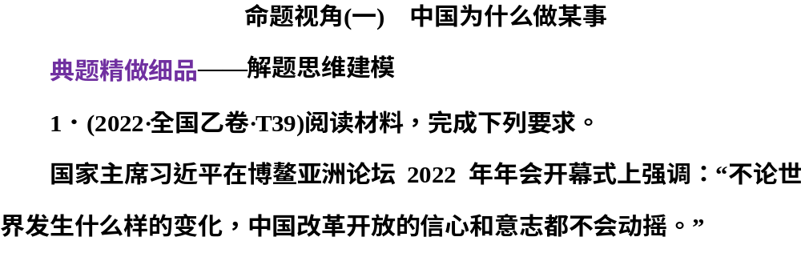

Slide 69
《中华人民共和国国民经济和社会发展第十四个五年规划和2035年远景目标纲要》提出，坚持实施更大范围、更宽领域、更深层次对外开放。过去两年，我国稳步推进海南自由贸易港建设；将外资准入负面清单缩减至31条；申请加入全面与进步跨太平洋伙伴关系协定；推动区域全面经济伙伴关系协定生效实施。2022年《政府工作报告》明确提出，扩大高水平对外开放，要多措并举稳定外贸、积极利用外资、高质量共建“一带一路”、深化多双边经贸合作。
结合材料，运用所学当代国际社会知识，说明我国扩大高水平对外开放的重要性。

Slide 70
[悟满分示例⇨建思维模型]
满分示例：①国家间的共同利益是国家合作的基础。我国扩大高水平对外开放能使国内市场和国际市场更好联通，更好利用国际国内两个市场、两种资源，让世界共享我国改革发展成果；能够推动国际关系民主化，推动完善更加公平合理的国际经济治理体系。②和平与发展是当今时代的主题，维护世界和平，促进共同发展是我国外交政策的宗旨，我国扩大高水平对外开放顺应了时代主题，能推动世界经济的发展。③国际竞争的实质是以经济和科技实力为基础的综合国力的较量。我国扩大高水平对外开放能提高我国的综合国力，赢得国际竞争的主动，打造发展新优势，开辟发展新境界。④我国扩大高水平对外开放能够推动构建人类命运共同体，推进贸易和投资自由化便利化，推进经济全球化朝着更加开放、包容、普惠、平衡、共赢的方向发展。

Slide 71
启迪感悟：“理论＋现实影响”是解答该类题目的中心环节，考生往往会忽视其中一个方面而造成失分；推动构建人类命运共同体这一要点考生容易回答不出。
类题建模：中国为什么要从事一定的国际事务，可从国际关系的决定性因素＋时代主题＋外交政策＋构建人类命运共同体等角度分析。

Slide 72
2．(2023·江苏高考)阅读材料，回答问题。
随着数字技术的发展，数据跨境流动日益频繁。2016年以来，由少数西方国家主导的《全面与进步跨太平洋伙伴关系协定》《数字经济伙伴关系协定》等协定开始包含数据跨境流动规则。但是由于部分国家搞排他性“小圈子”“筑墙设垒”，无视中国等多数国家的正当关切，数据跨境流动引发的国家安全问题没有得到很好解决。

Slide 73
近年来，就数据跨境流动治理，我国一方面积极完善《数据出境安全评估办法》等国内立法，正式申请加入《全面与进步跨太平洋伙伴关系协定》《数字经济伙伴关系协定》，积极推进数据治理国际合作，在确保数据安全的前提下推进数据有序流动；另一方面作为数字经济大国，以《全球数据安全倡议》为基础积极参与并推动跨境数据流动国际规则的制定，弥合数字鸿沟。
结合材料，运用《当代国际政治与经济》知识，分析中国推动国际数据治理体系变革的原因。

Slide 74
[悟满分示例⇨建思维模型]
满分示例：①数据跨境流动日益频繁会对国家安全、主权管辖等带来一定挑战，推动国际数据治理体系变革是我国坚持总体国家安全观的必然要求。②推动国际数据治理体系变革有利于推动国际关系民主化，建立适应国际力量对比新变化的全球治理体系，更好保障广大发展中国家的发展利益。“小圈子”“筑墙设垒”是霸权主义和强权政治的表现。③我国始终高举多边主义火炬，倡导全人类共同价值，坚定维护以联合国为核心的国际体系和以国际法为基础的国际秩序，积极参与数字治理体系建设，主张构建网络空间命运共同体，完善全球治理，为推动国际数据治理体系变革提出中国方案，注入中国力量，是我国承担国际责任的体现。

Slide 75
启迪感悟：①“总体国家安全观”虽然在教材中与之相关的内容较少，但在党的二十大报告中其相关内容占有不少篇幅，在复习备考时要注意相关知识的进补。②从国际关系民主化角度分析维护广大发展中国家利益，这一点不易答出。本题答案源于教材而高于教材，是对材料信息的高度概括，难度较大。做好此类题目需要加强获取和解读信息、调动和运用知识能力的训练。
类题建模：原因类主观题要从必要性(理论依据)和重要性(现实意义)两个角度作答，但在解答时应有所侧重。

Slide 76
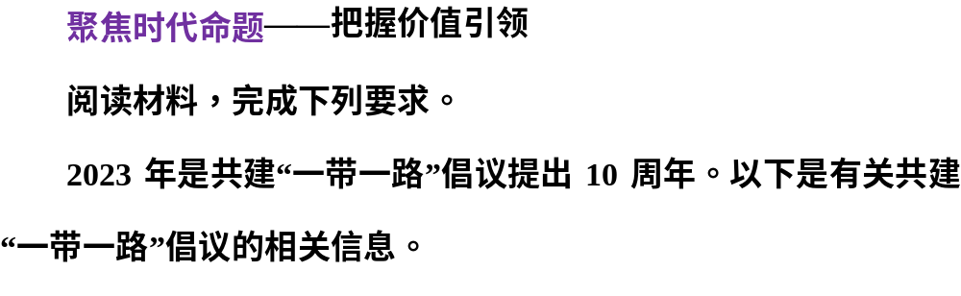

Slide 77
倡议的提出与形成 | 2013年9月和10月，国家主席习近平在出访中亚和东南亚国家期间，先后提出共建“丝绸之路经济带”和“21世纪海上丝绸之路”的重大倡议，并被简称为共建“一带一路”倡议；2015年3月，经国务院授权，国家发展改革委、外交部、商务部联合发布了《推动共建丝绸之路经济带和21世纪海上丝绸之路的愿景与行动》；2017年5月，推进“一带一路”建设工作督导小组办公室发布了《共建“一带一路”：理念、实践与中国的贡献》

Slide 78
续表
十年来重要成就 | 10年来我国与150多个国家，30多个国际组织签署了200余份共建“一带一路”合作文件，涵盖贸易、投资、金融、科技、民生等众多领域。共建“一带一路”倡议核心理念被写入联合国、二十国集团、亚太经合组织等国际组织重要文件。越来越多的国家将本国发展规划和中国“一带一路”倡议对接，共建“一带一路”逐渐从理念转化为行动，从愿景转变为现实

Slide 79
续表
共建“一带一路”日益成为促进国际交流合作的加速器、推动人类文明进步的新引擎。结合材料并运用《政治生活》的知识对此加以说明。
倡议愿景 | 2023年3月，在中国共产党与世界政党高层对话会上，习近平主席发表题为《携手同行现代化之路》的主旨讲话时指出，我们愿同各国政党一道，推动共建“一带一路”高质量发展，加快全球发展倡议落地，培育全球发展新动能，构建全球发展共同体

Slide 80
解析：本题是说明类主观题，结合材料，可从符合国家共同利益、符合时代主题、贡献中国智慧、符合全人类共同价值等角度作答。 有效信息①：“一带一路”合作文件，涵盖贸易、投资、金融、科技、民生等众多领域→可联系国家利益是国际关系的决定性因素，国家间的共同利益是国家合作的基础。有效信息②：习近平主席的讲话：我们愿同各国政党一道，推动共建“一带一路”高质量发展，加快全球发展倡议落地，培育全球发展新动能，构建全球发展共同体→可联系时代主题、贡献中国智慧、完善全球治理体系、构建人类命运共同体。

Slide 81
答案：①国家利益是国际关系的决定性因素，国家间的共同利益是国家合作的基础。共建“一带一路”符合“一带一路”沿线国家的共同利益，为促进国际交流合作、实现互利共赢搭建了合作平台。②和平与发展是当今时代的主题，共建“一带一路”符合世界多极化和经济全球化趋势，有利于维护世界和平，促进共同发展。③“一带一路”倡议秉持开放合作理念，弘扬全人类共同价值，为推动构建人类命运共同体贡献了中国智慧，有利于完善全球治理体系，推动国际关系民主化和人类文明进步。

Slide 82
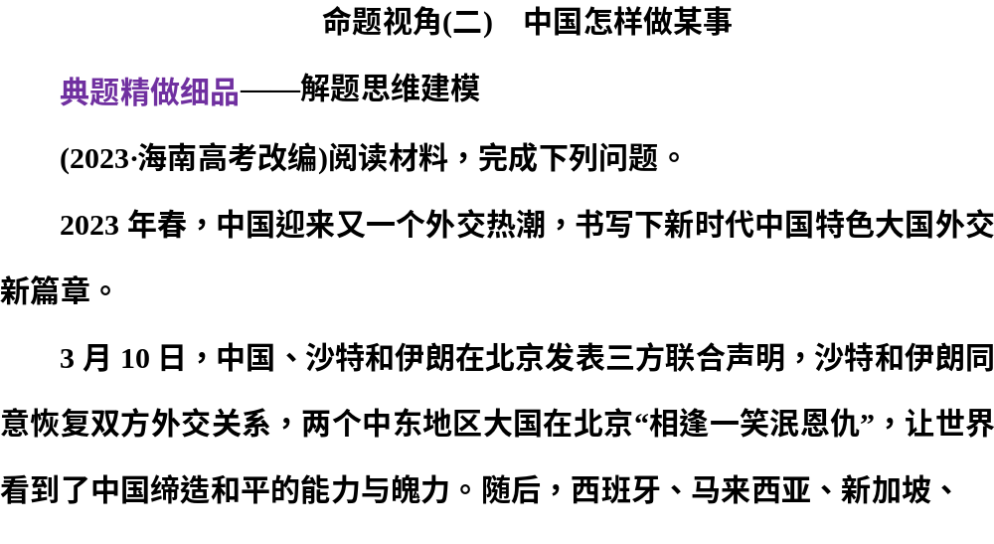

Slide 83
法国等国家领导人相继访华，希望和中国携手合作，应对共同挑战。4月14日，巴西总统来华进行国事访问，双方深化了全面战略伙伴关系，共同主张站在历史正确一边，践行真正的多边主义，推动全球治理体系朝着更加公正合理的方向发展。
结合材料，运用《政治生活》中中国外交的相关知识，分析中国特色大国外交如何书写新篇章。

Slide 84
[悟满分示例⇨建思维模型]
满分示例：①坚持以习近平外交思想为指引，为新时代的中国外交提供根本遵循和行动指南。②我国坚持独立自主的和平外交政策，推动国际关系民主化，维护国际公平与正义。③维护世界和平、促进共同发展是我国外交政策的宗旨，坚持合作共赢，努力成为世界和平的建设者、全球发展的贡献者。④积极构建人类命运共同体，践行真正的多边主义，完善全球治理体系，为构建公平正义的新秩序贡献中国智慧和中国方案。

Slide 85
启迪感悟：①“坚持以习近平外交思想为指引”在材料中没有直接体现，这一点不易答出；④中“构建人类命运共同体”“贡献中国智慧和中国方案”这样的表述易忽视。以上两点既属于教材知识，也属于时政表述，答题时注意灵活运用。
类题建模：回答中国在国际事务中如何做某事的题目时，首先要将根本遵循和行动指南(习近平外交思想)答出，然后再从主权国家的权利和义务、国际关系的决定性因素、反对霸权主义和强权政治、独立自主的和平外交政策以及坚持走和平发展道路、构建人类命运共同体等角度结合材料信息筛选作答。

Slide 86
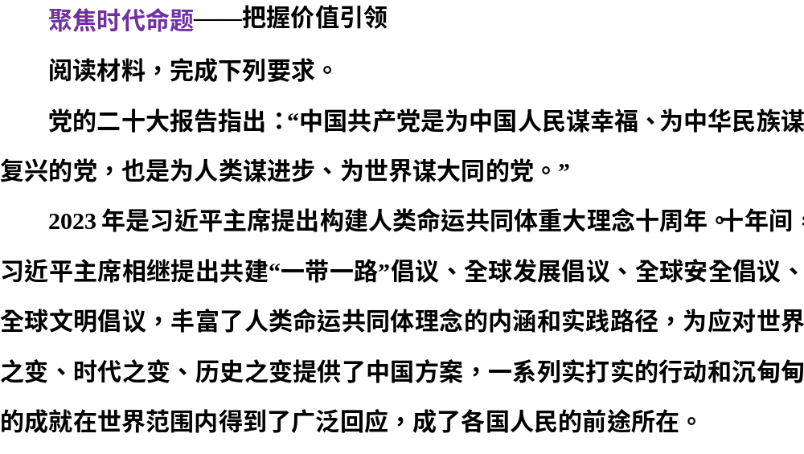

Slide 87
中华民族自古以来就有天下大同、协和万邦的良善理念。“一带一路”倡议提出十年间，150多个国家和30多个国际组织与中国签署共建“一带一路”合作文件，形成3 000多个合作项目，拉动近万亿美元投资规模，为沿线国家创造42万个工作岗位。2013年至2018年间，中国对外援助的45%流向了非洲；中国已与29个国家共同发起“一带一路”绿色发展伙伴关系倡议，积极开展绿色基建、绿色能源、绿色金融等多领域国际合作；中国坚定维护以联合国为核心的国际体系和以国际法为基础的国际秩序，累计派出5万多人次参加联合国维和行动，中国主张以和平方式解决国际争端，为维护国际和地区和平提供建设性方案。

Slide 88
结合材料，阐释说明十年间中国构建人类命运共同体的生动实践。
解析：本题为阐释说明类试题。本题知识限定不明确，需要依据设问指向和材料有效信息检索相关知识点。一般来说，阐释对某个事物的认识，可以从是什么、为什么、怎么样的角度分析。
材料信息 | 链接知识
中国共产党是为中国人民谋幸福、为中华民族谋复兴的党，也是为人类谋进步、为世界谋大同的党 | 中国共产党的性质和宗旨
中华民族自古以来就有天下大同、协和万邦的良善理念 | 我国的外交政策

Slide 89
续表
习近平主席相继提出共建“一带一路”倡议、全球发展倡议、全球安全倡议、全球文明倡议 | 习近平外交思想、中国特色大国外交
“一带一路”倡议提出十年的成就 | 当今时代的主题
中国坚定维护以联合国为核心的国际体系和以国际法为基础的国际秩序 | 中国与联合国的关系

Slide 90
答案：①中国共产党作为无产阶级政党的性质、宗旨和先进性决定了党既是为中国人民谋幸福的政党，也是中国构建人类命运共同体生动实践的领导力量和推动人类文明进步的重要力量。②习近平外交思想为新时代的中国外交提供了根本遵循和行动指南，为中国构建人类命运共同体的实践指明了方向。③中华民族自古就是爱好和平的民族，中国坚持和完善独立自主的和平外交政策。中国构建人类命运共同体的生动实践展示了中国历史底蕴深厚的文明大国形象。

Slide 91
④和平与发展是当今时代的主题。中国构建人类命运共同体的生动实践充分说明，中国是维护世界和平与稳定的坚定力量，是世界经济发展的重要推动者，为各国发展提供了广阔机遇，为开放型世界经济的发展提供了重要动力。⑤中国维护联合国在全球治理中的核心地位，积极践行《联合国宪章》的宗旨和原则。中国构建人类命运共同体的生动实践坚持了对话协商、共建共享、合作共赢、绿色低碳，有利于建设一个持久和平、普遍安全、共同繁荣、开放包容、清洁美丽的世界。

Slide 92

“课时跟踪检测”见必修2“专题检测（六）”
(单击进入电子文档)
《政治生活》命题热点押题练
(单击进入电子文档)

Slide 93

本课结束
更多精彩内容请登录：www.zghkt.cn

